Slide 1
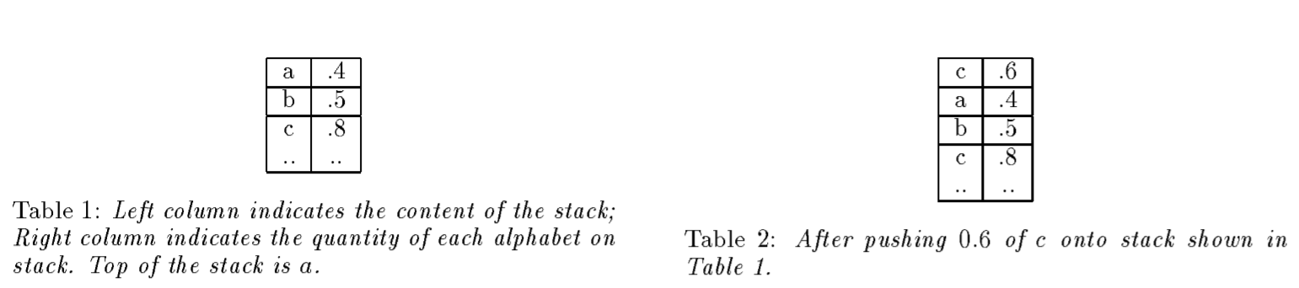
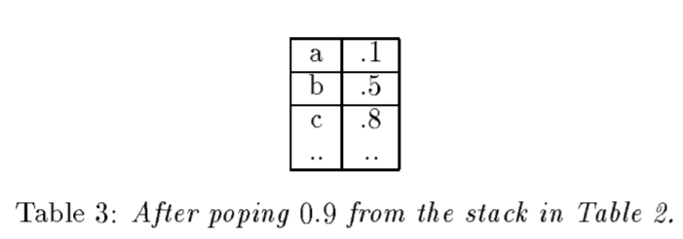
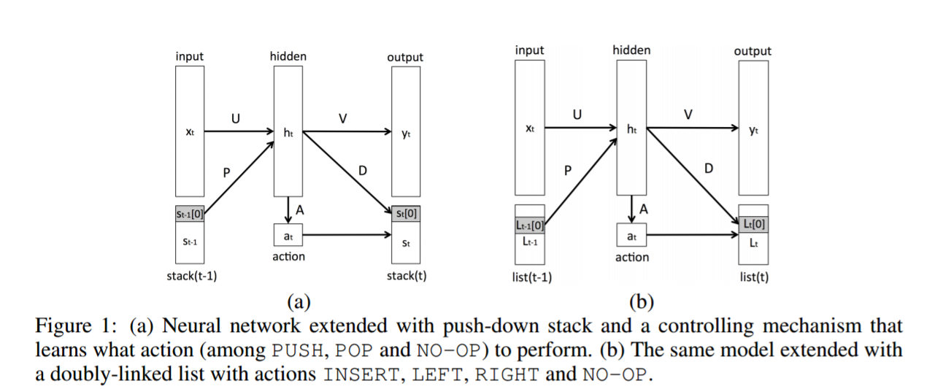

Slide 3
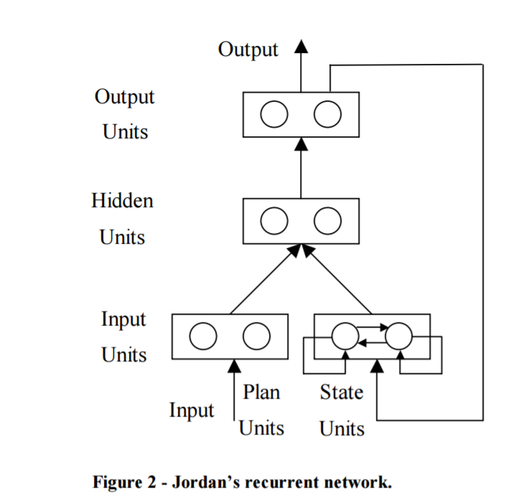
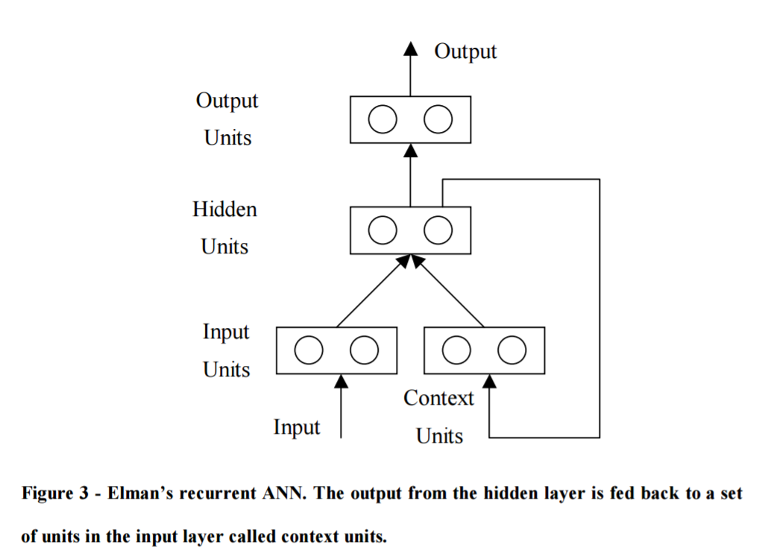

Slide 4
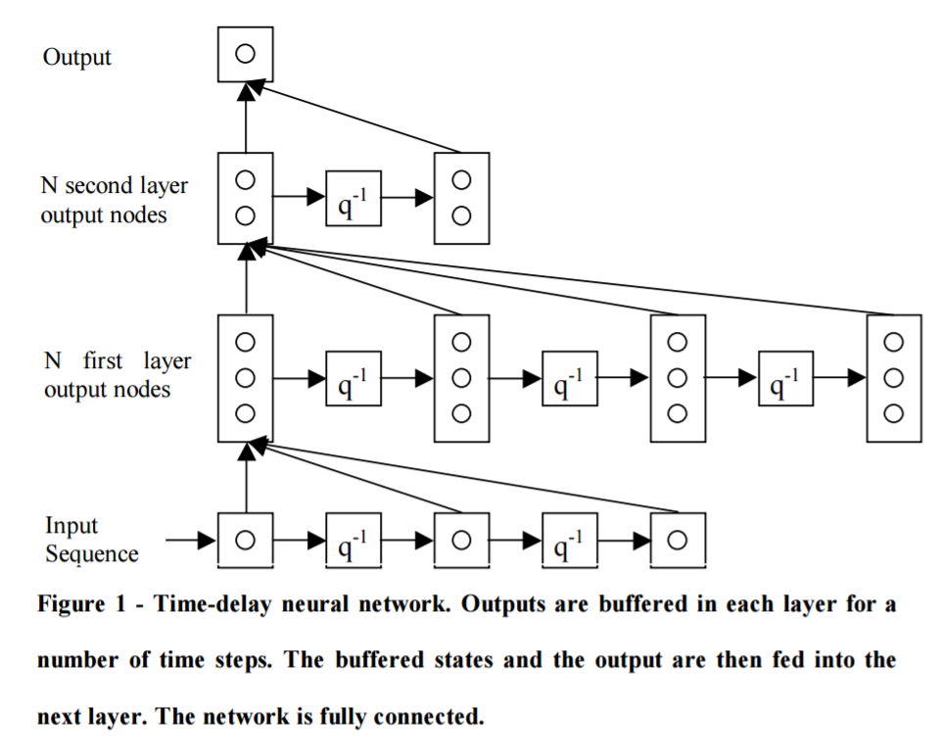

Slide 5
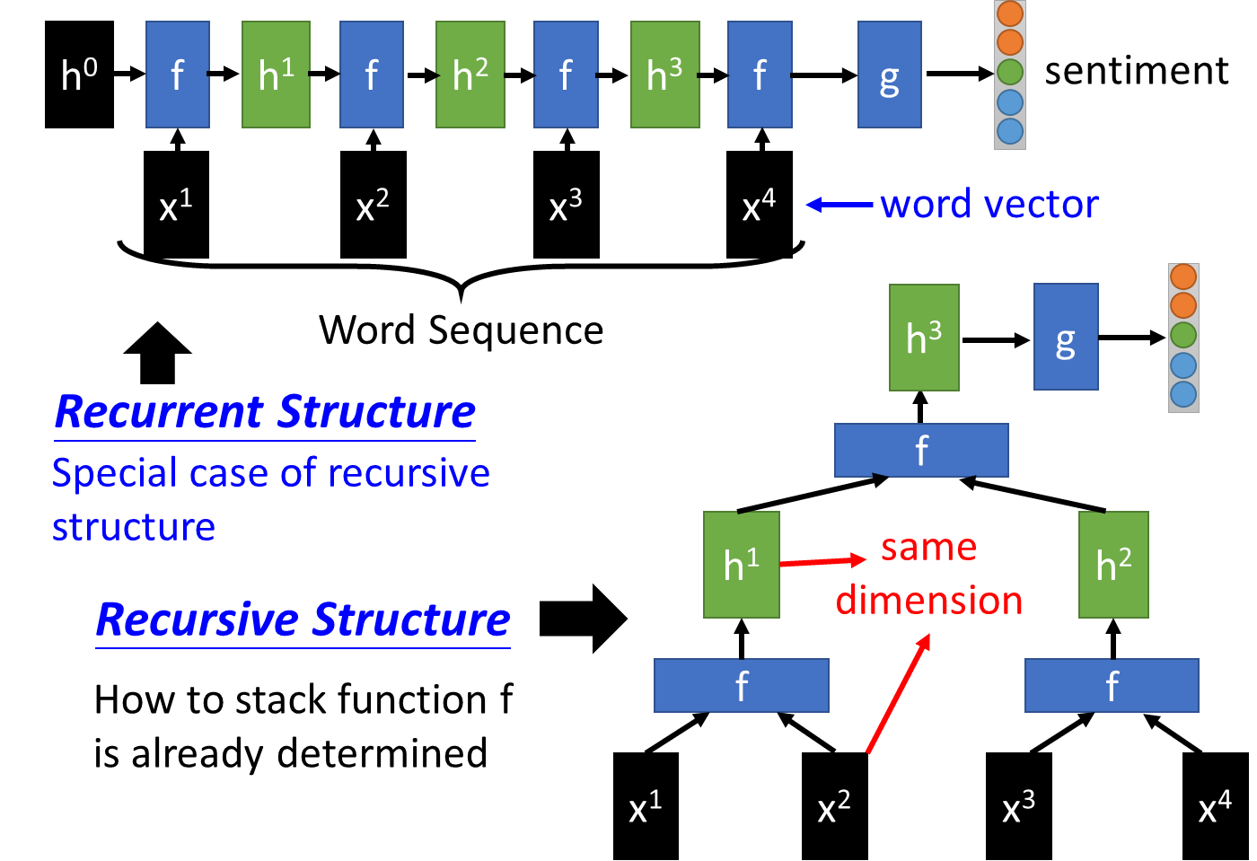
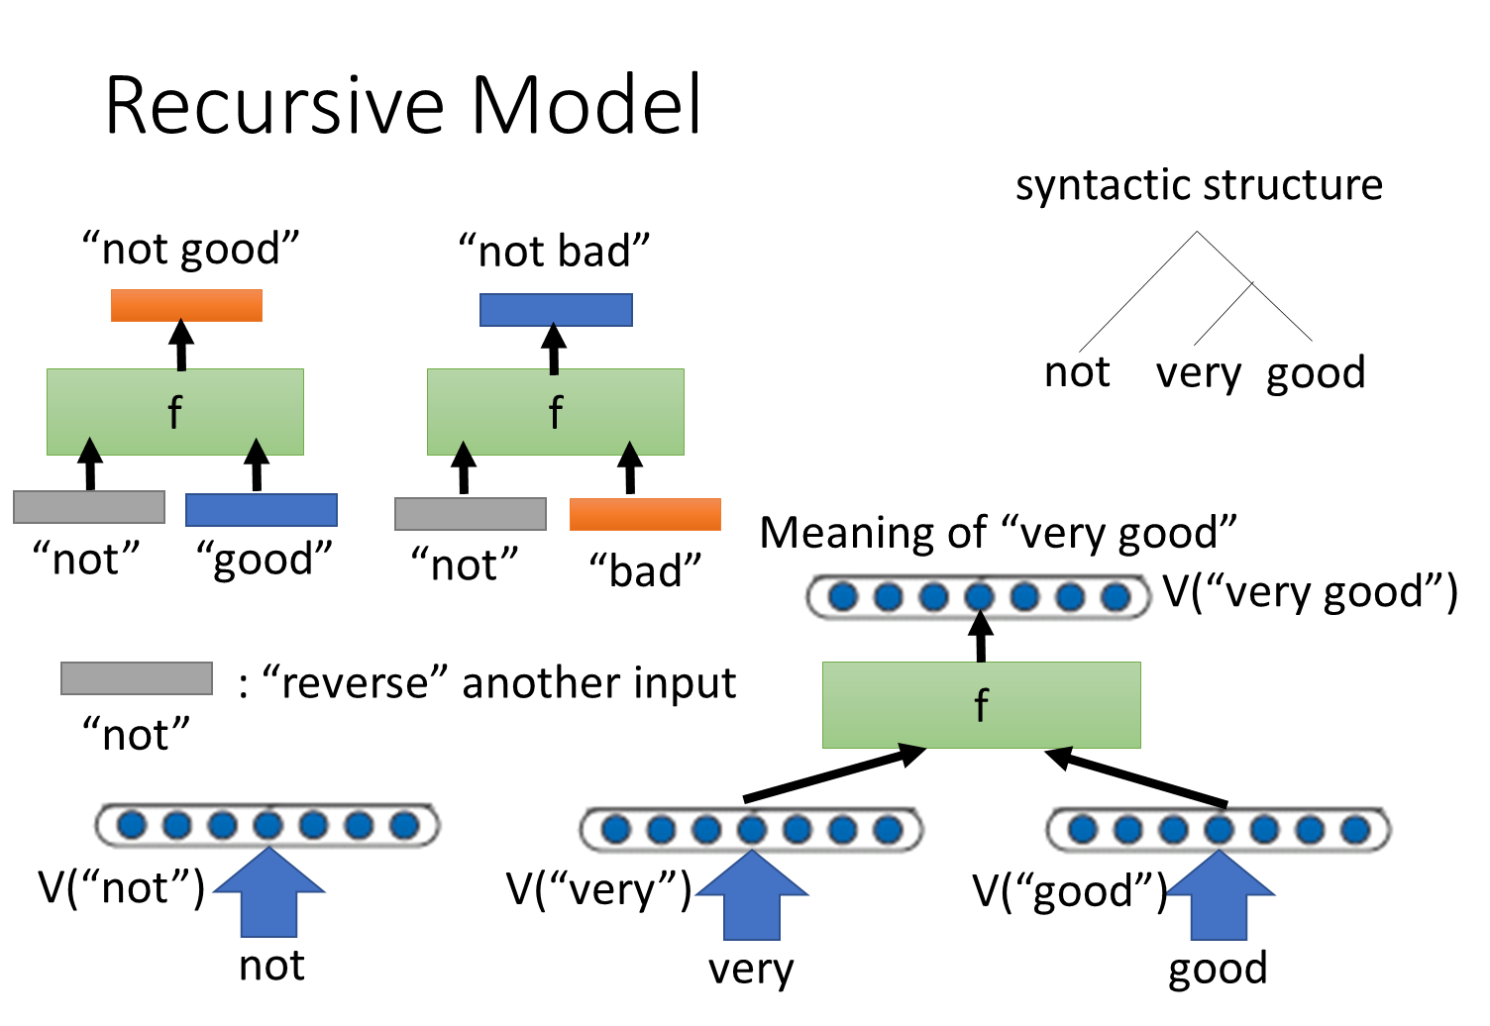
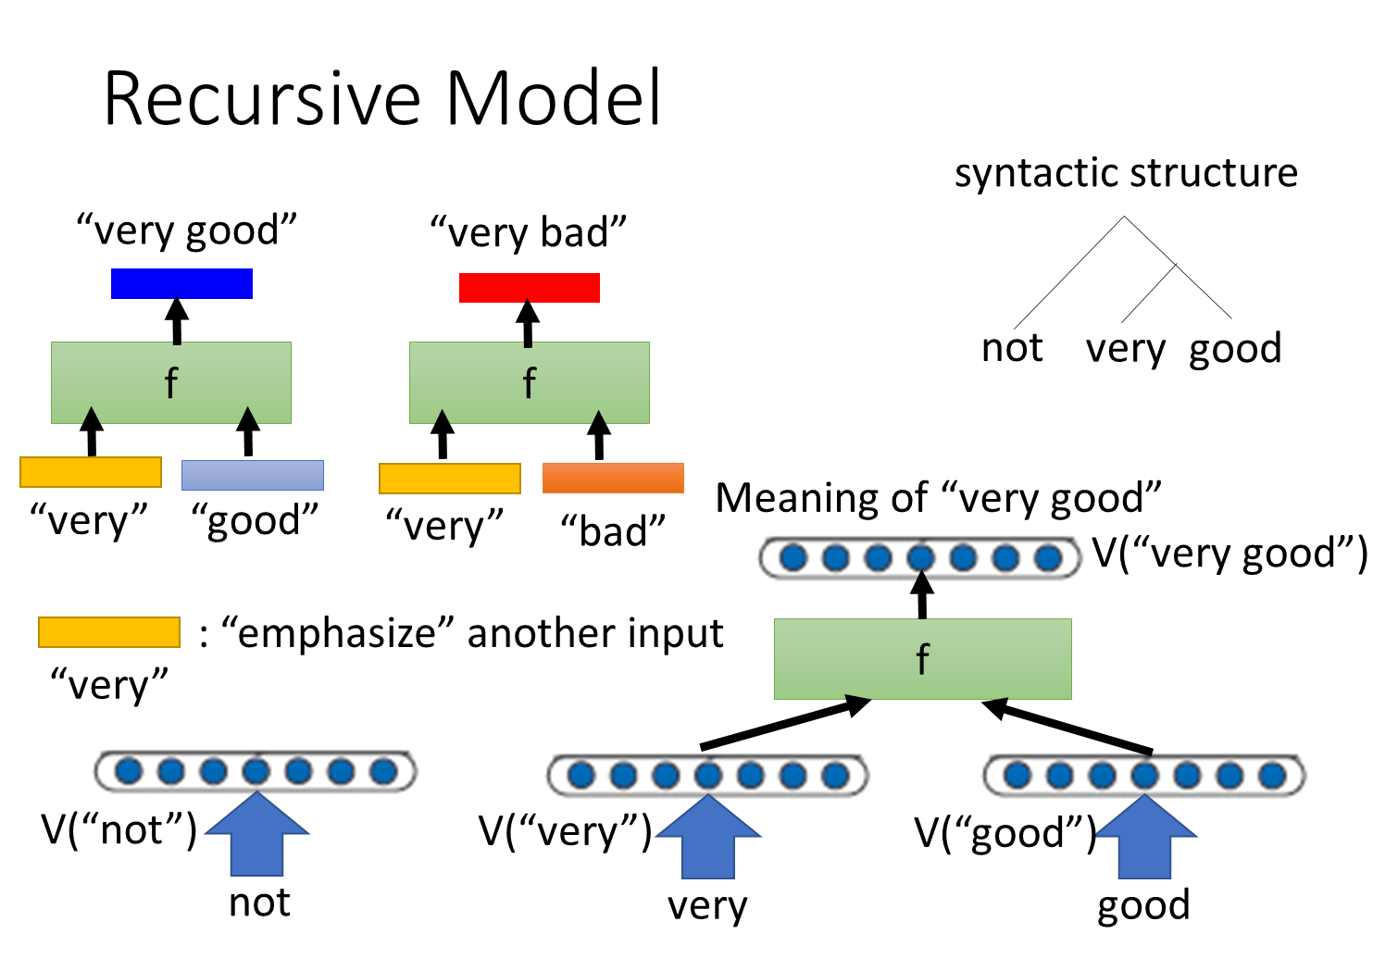
A.
From 李宏毅教授
B.
可以按照語意要求來做變化，例如是要“反向語意”或是”正向強調語意”
通常這些語意很難用相加來達到，而是相乘。例如”他是好學生“會跟”他不是好學生“只是因為”不“就讓語意完全顛倒。

Slide 6
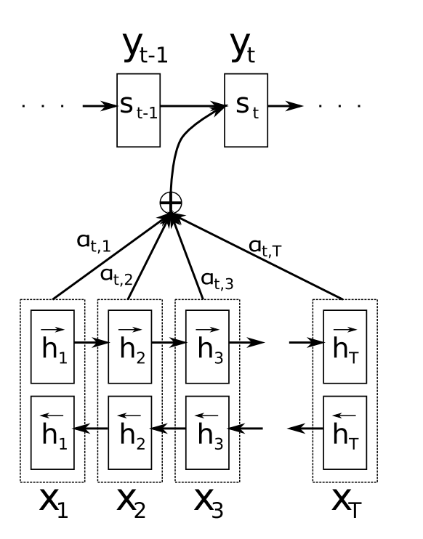
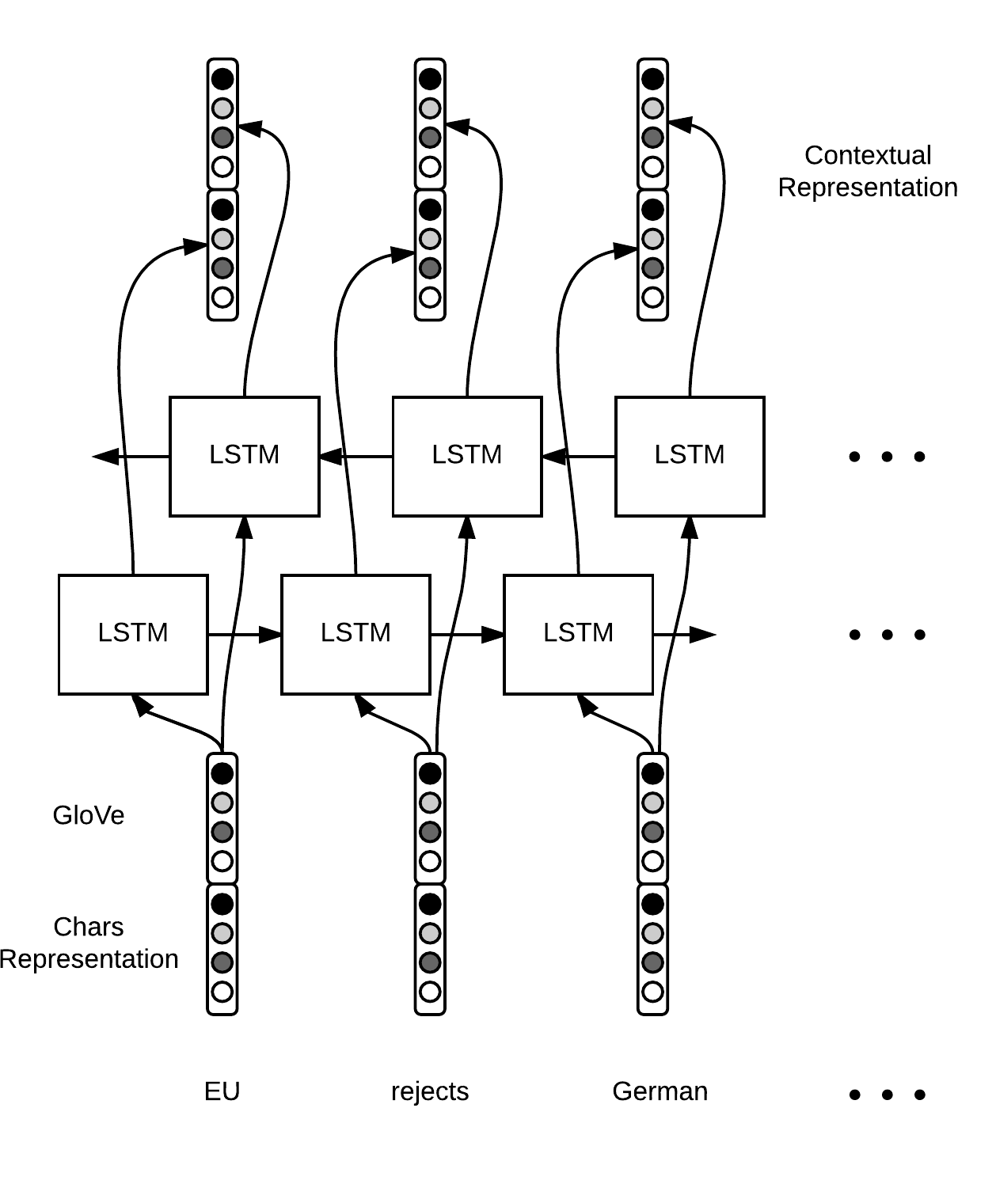

Slide 7
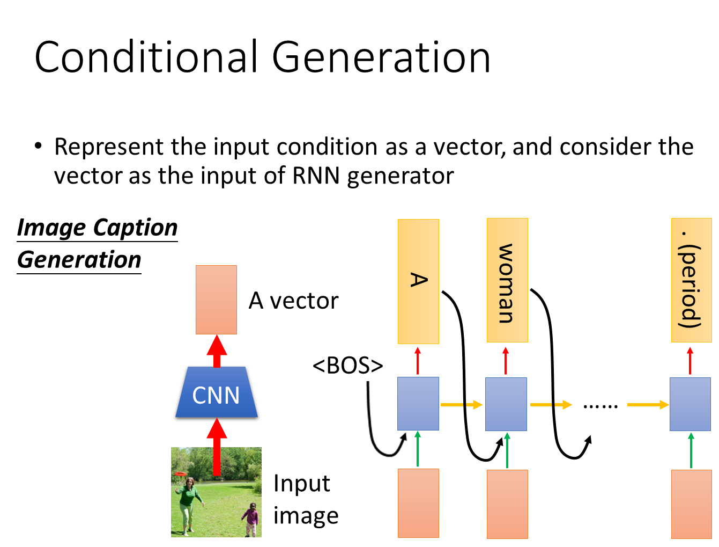
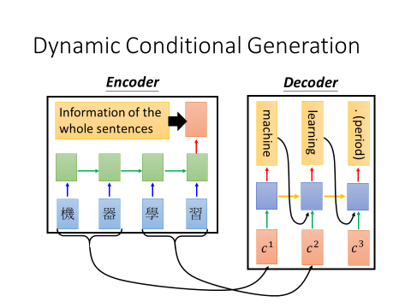
From 李宏毅教授
1. 不使用整句最後做出來的embedding。
2. 做condition的時候，就是按照目前看到的字來給予回應讓decoder輸出。所以每次輸出一次，condition都不同。
每一次都會放入目前的圖片資訊，如此可以防止LSTM忘記自己在幹啥

Slide 8
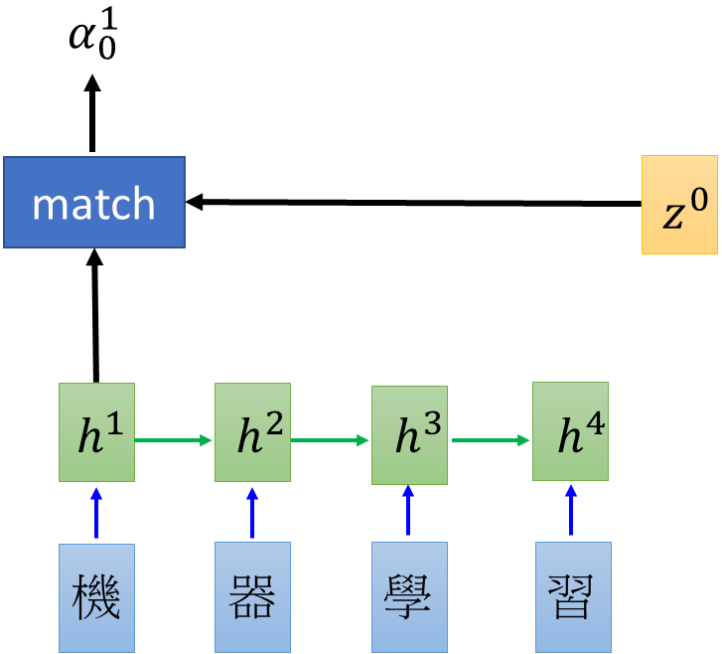
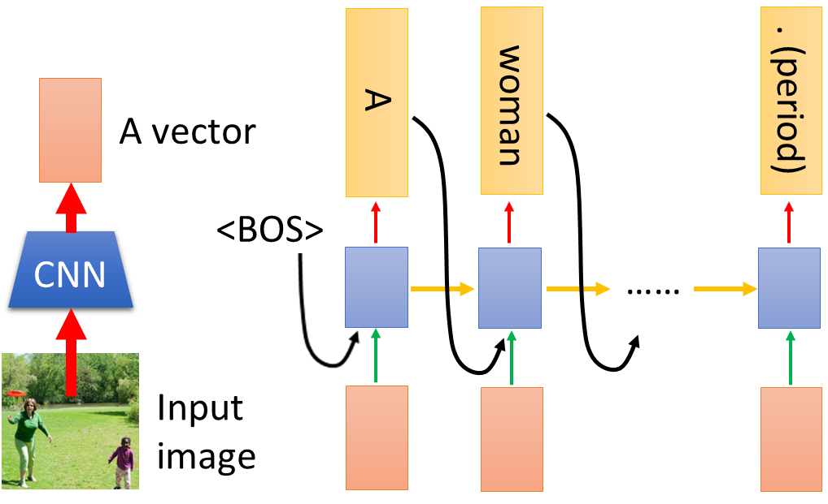
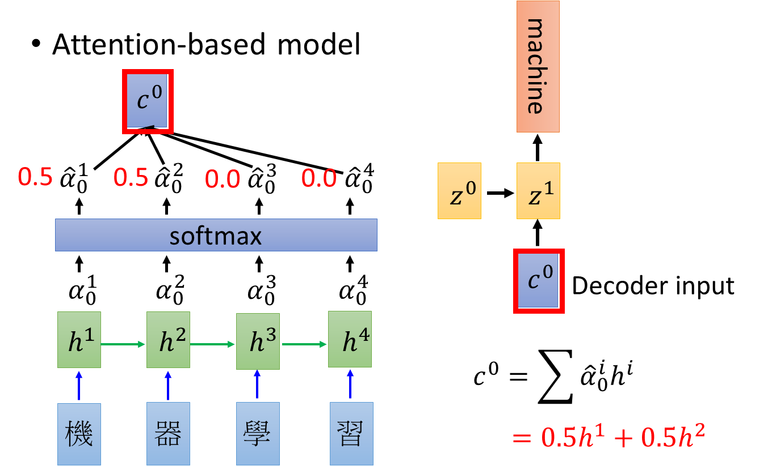
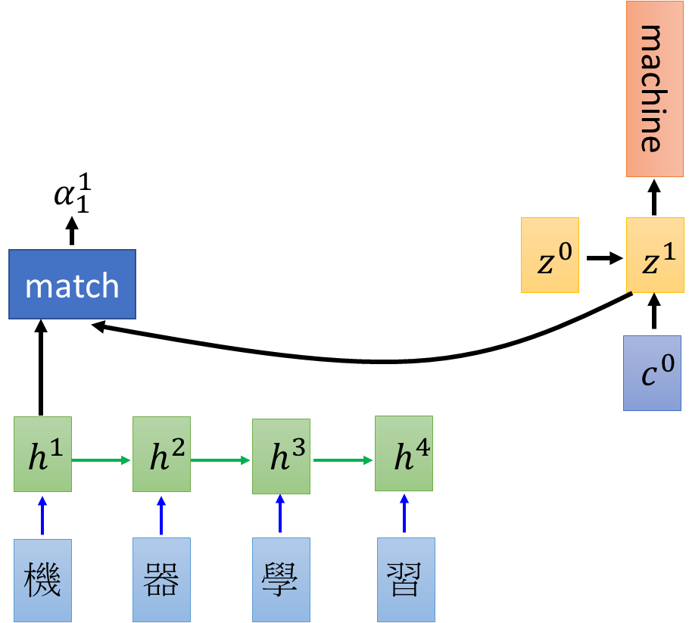
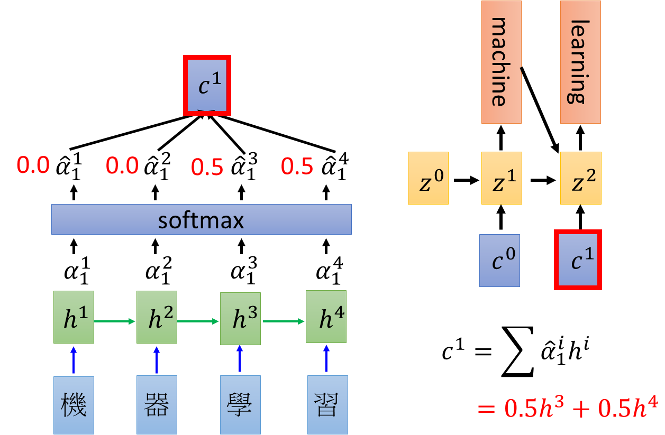
Conditional RNN

Slide 9
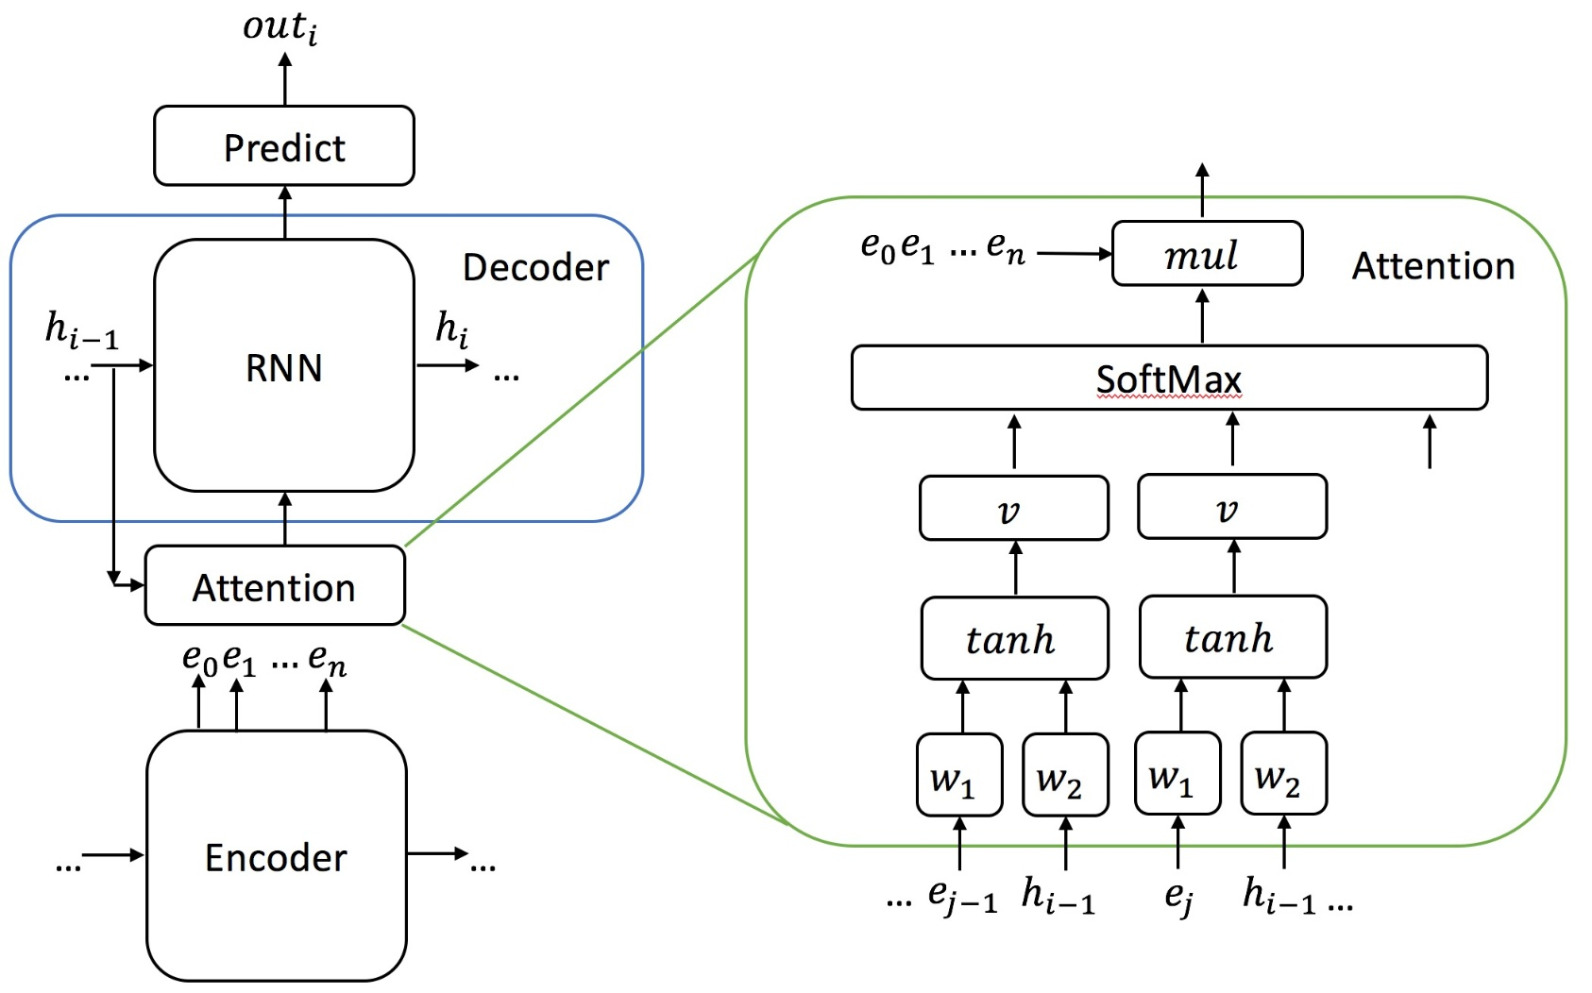
C.
B.
A.
https://talbaumel.github.io/attention/img/att.jpg

